Slide 1
0518 python教學
講者: 張杰宸

Slide 2
Python 課程進度
3/16
Vscode 快速鍵設定
遇到error怎麼辦
Pandas讀取xlsx檔案
直方圖 圓餅圖
3/23
For if while 迴圈 和 f字串
Pass continue break
3/30
matplotlib子圖與存圖教學
Pandas教學
4/20
Numpy
4/27
Pygmt
5/4
Function
3D圖繪製
5/11
contour 與 contourf
Scikit-learn
5/18
Scikit-learn
5/25
Regular expressions

Slide 3


Scikit learn

Slide 4
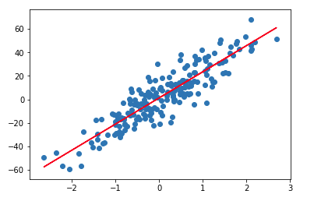
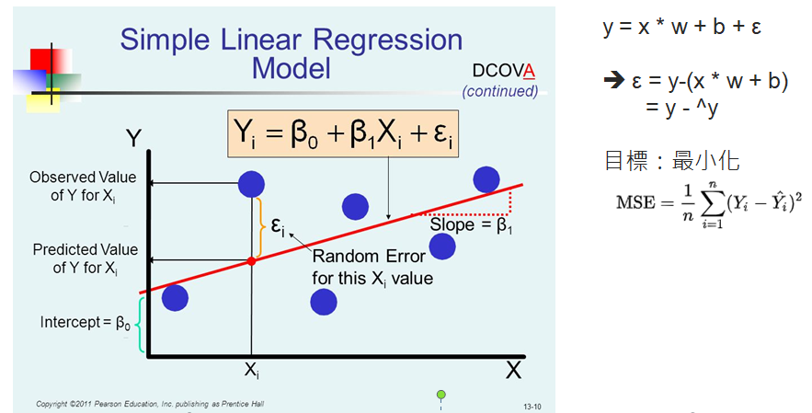
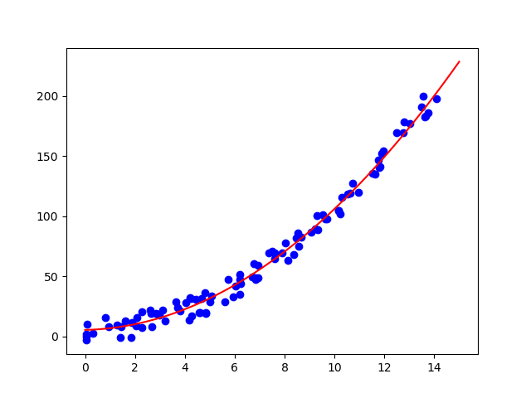
線性回歸&多項式回歸
最小平方法(Ordinary least squares, OLS)

Slide 5
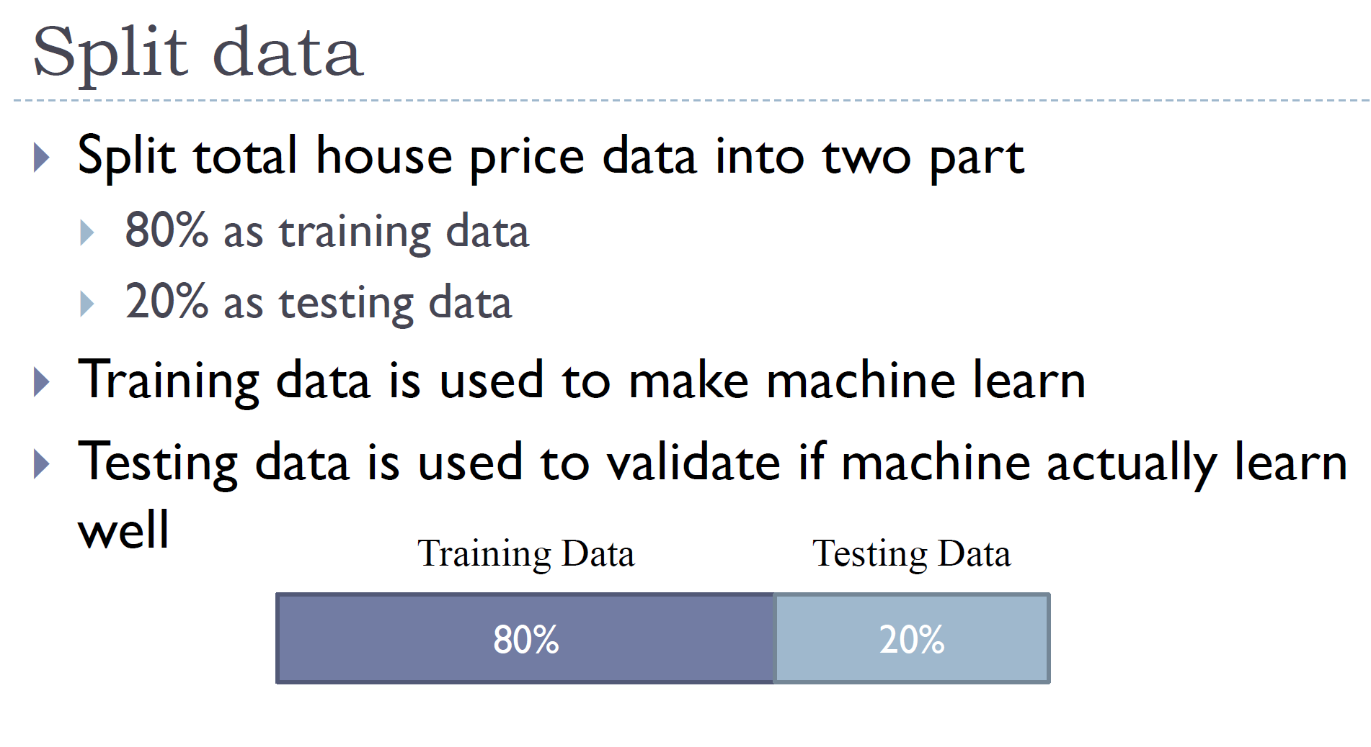

Slide 6
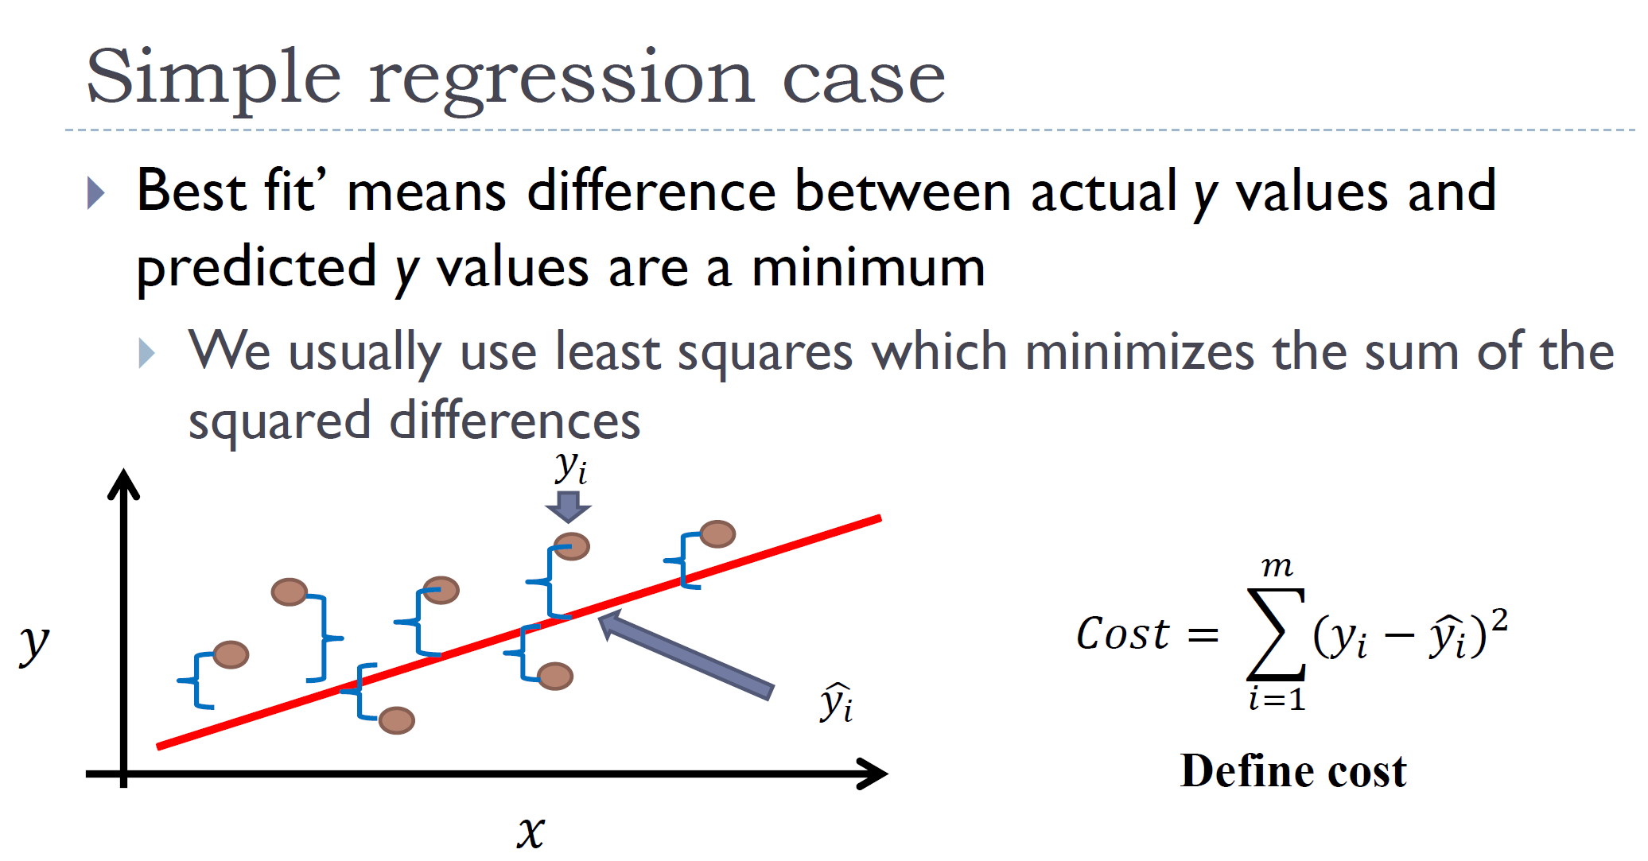

Slide 7
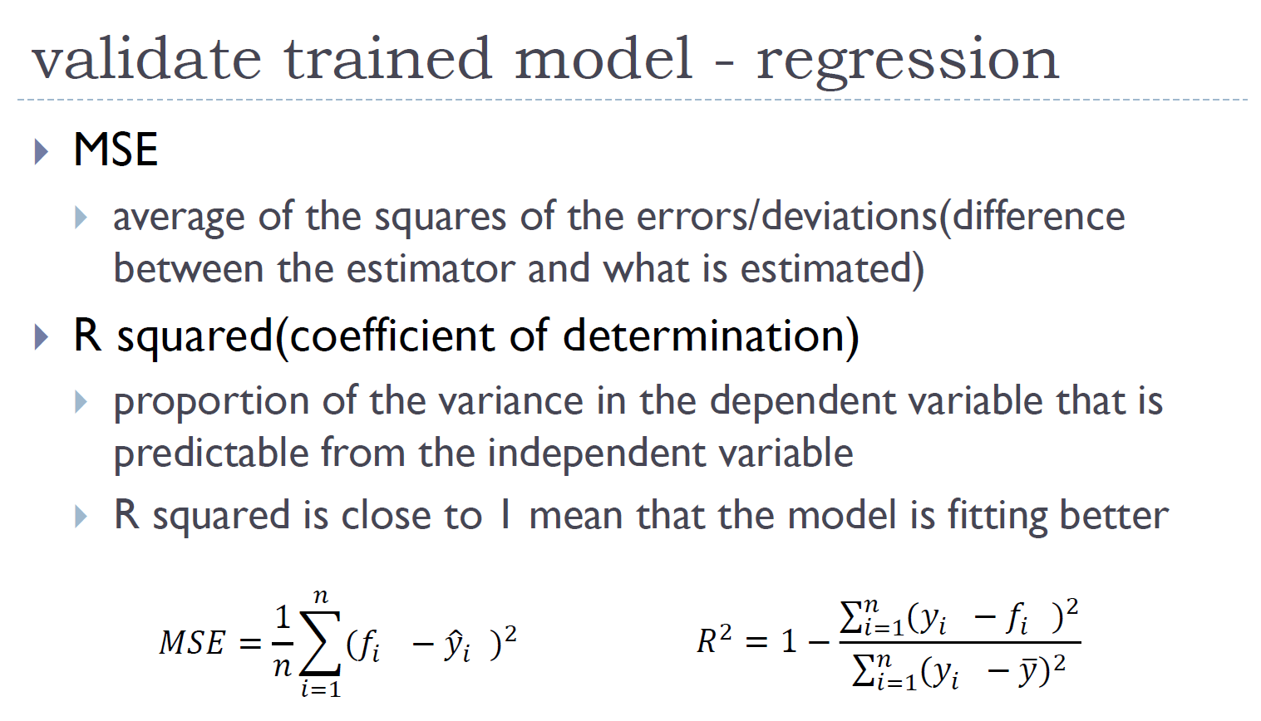

Slide 8
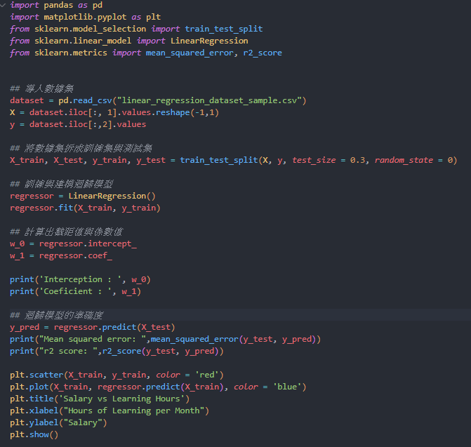
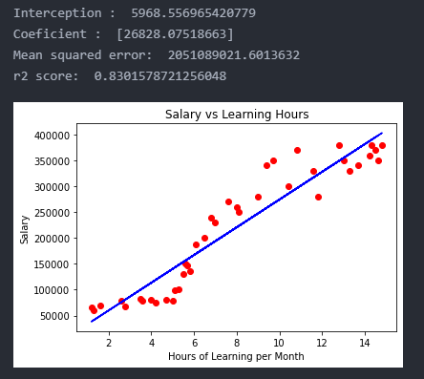
Salary & learning hour example
Machine-Learning/Linear_Regression.ipynb at master · chwang12341/Machine-Learning · GitHub

Slide 9
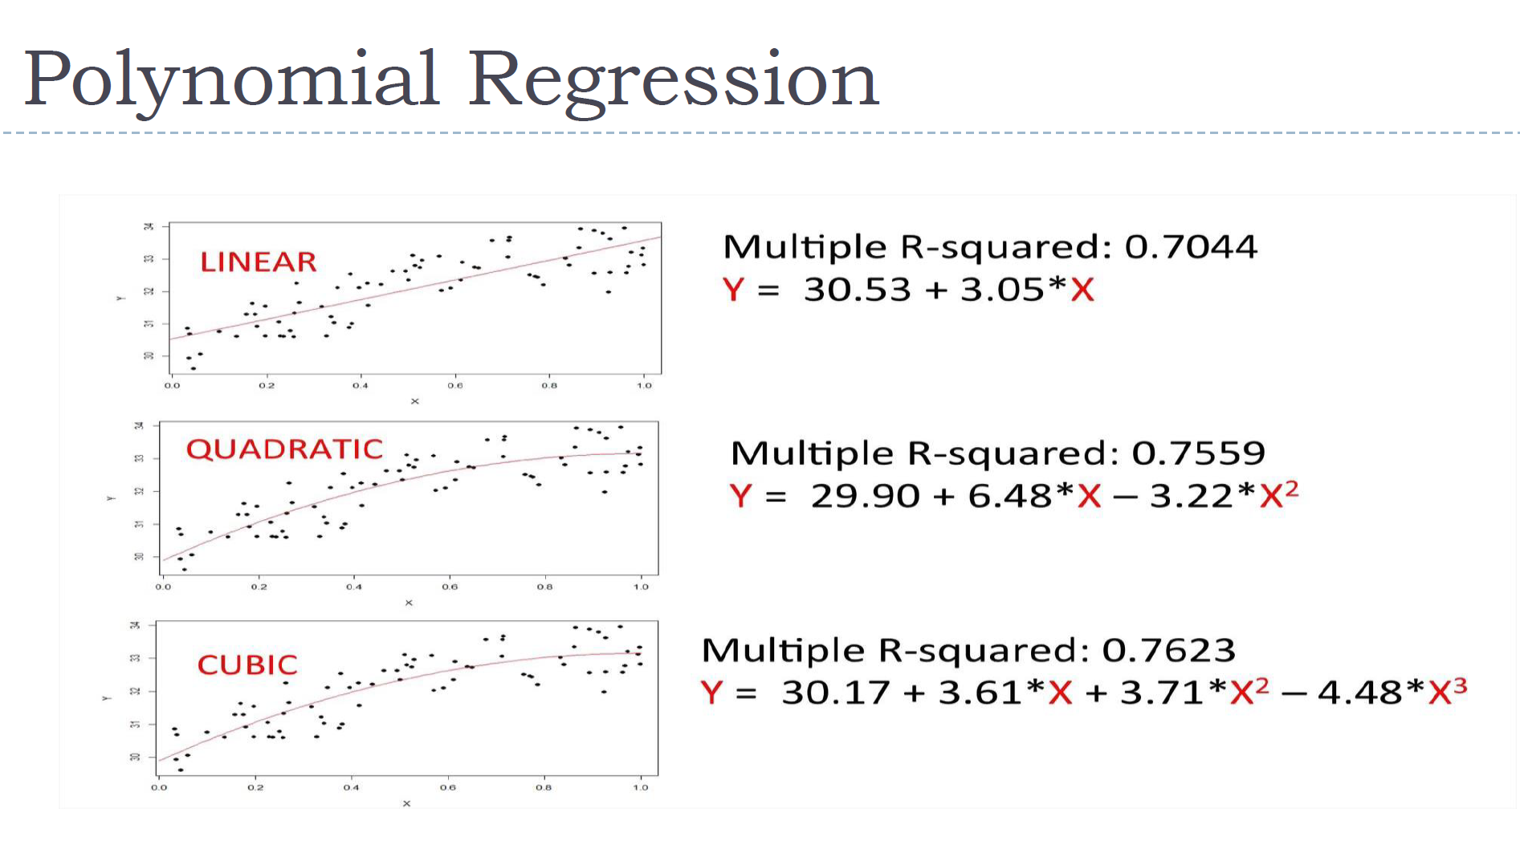
Polynomial Regression

Slide 10
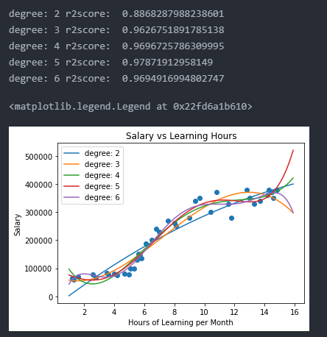
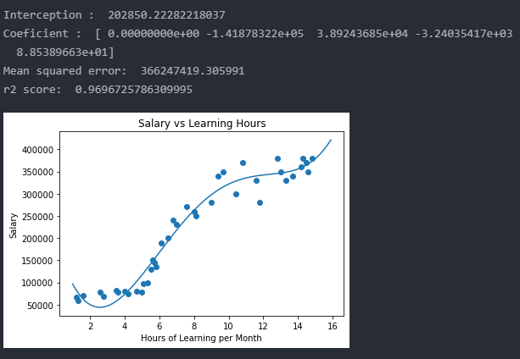
Salary & learning hour example

Slide 11
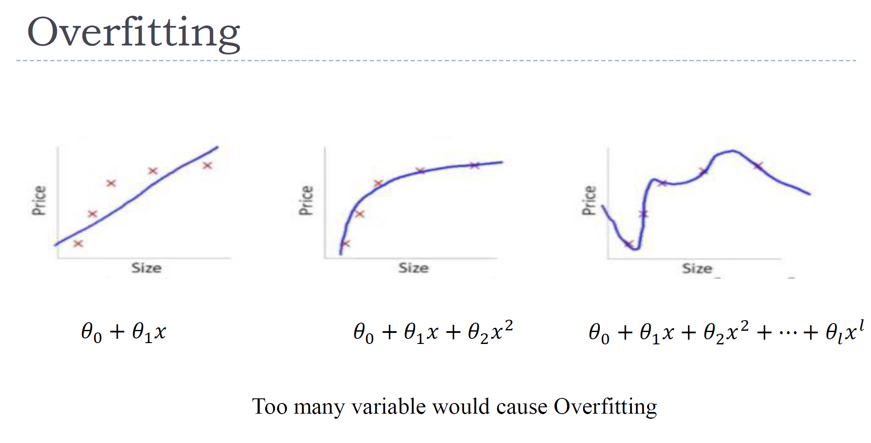

Slide 12
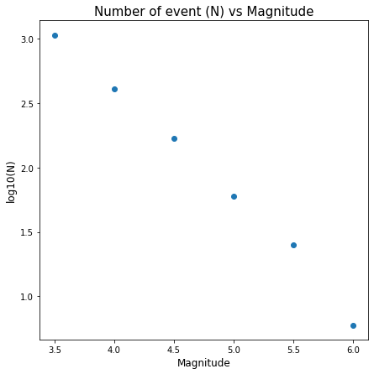
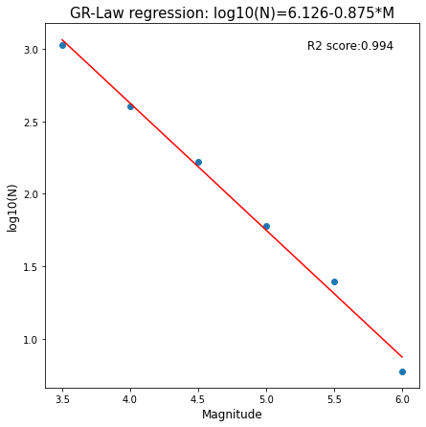

Exercise
請計算2017-2019 catalog.xlsx中規模大於3.5以上地震數量 (N)
取完log10(N)與規模(M)進行線性回歸，並計算r2 score
Hint: 規模3.5-4.0 算一次有幾顆地震, 4.0-4.5算一次(for 迴圈?)，依此類推
$$\log_{10}N=a−bM$$

